Slide 1

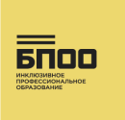
Родительское собрание
«Вопросы ГИА и трудоустройства выпускников c ограниченными возможностями здоровья»
09.06.2025

Slide 2

Государственная итоговая аттестация по профессии
09.01.03 Оператор информационных систем и ресурсов пройдёт в форме демонстрационного экзамена с 23 по 27 июня
23 июня (понедельник) подготовительный день в один из дней 24,25,26,27 июня – экзамен, продолжительностью 3 часа
В период с 16 по 20 июня промежуточная аттестация
Выпускной 30 июня
Диплом о среднем профессиональном образовании даёт возможность для получения дополнительного профессионального образования:
1. Курсы повышения квалификации
2. Профессиональная переподготовка
3. Профессиональное обучение
ГИА 2025 года

Slide 3
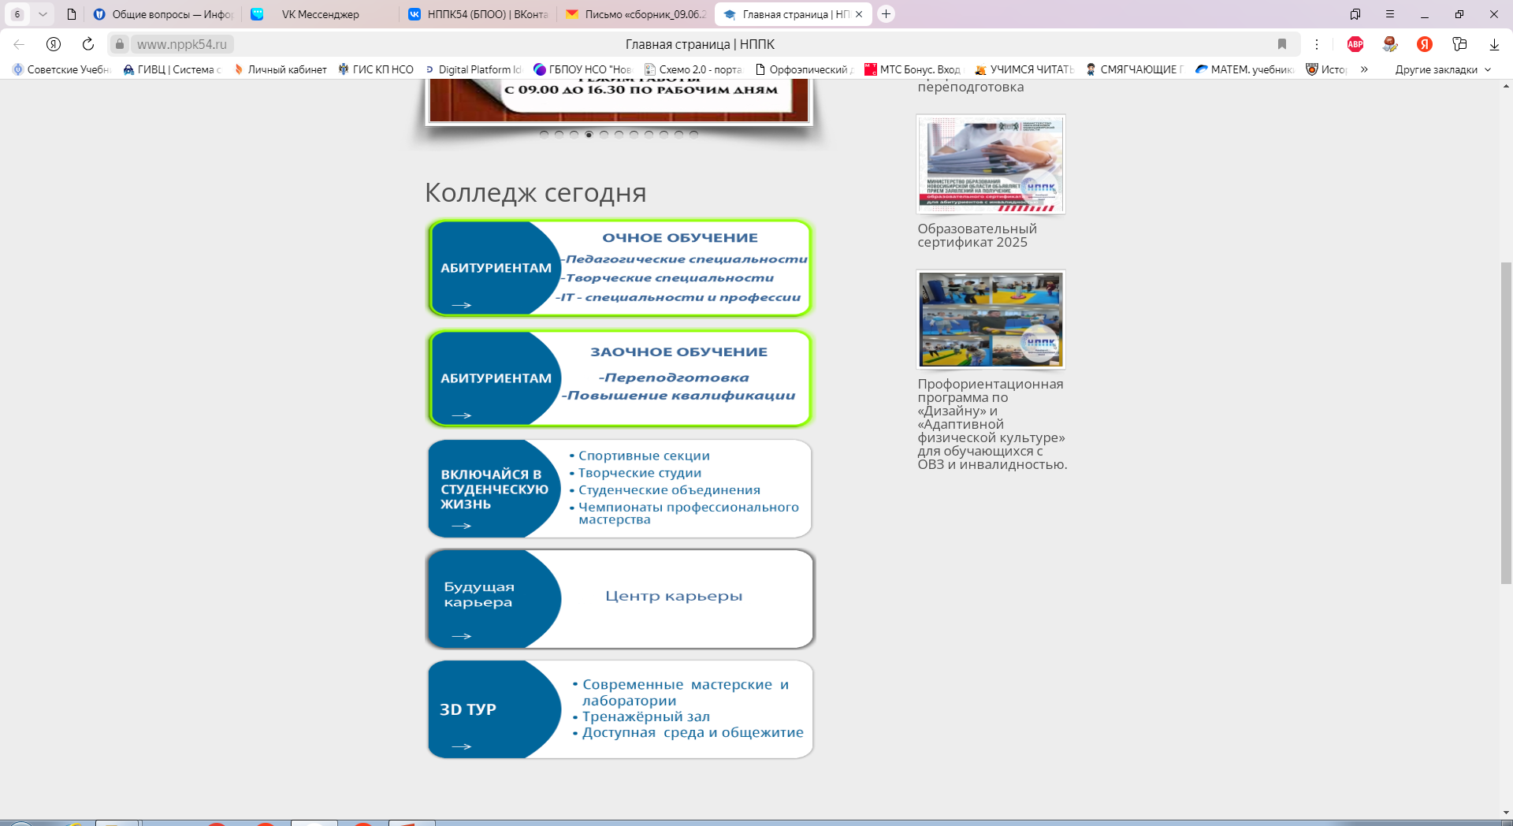
nppk54.ru
Центр карьеры

